Slide 1
福井県電子申請サービス
利用までの流れ

Slide 2
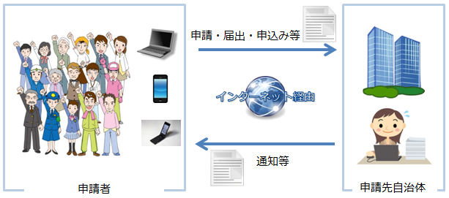
電子申請サービスとは？
→従来、窓口申請や郵送などにより紙で行っていた申請や届出の手続を、インターネットを使って電子的に行えるサービスです。
利用される方は、自宅や会社のパソコンから申請や届出を電子的にいつでも行うことができます。
（知事印を押すものは紙で通知）
福井県

Slide 3
福井県電子申請サービスは、
（１）利用者登録
（２）サービスへのログイン
（３）サービスに登録された申請・届出の実施
の３stepで利用します。

Slide 4
（１）利用者登録

Slide 5
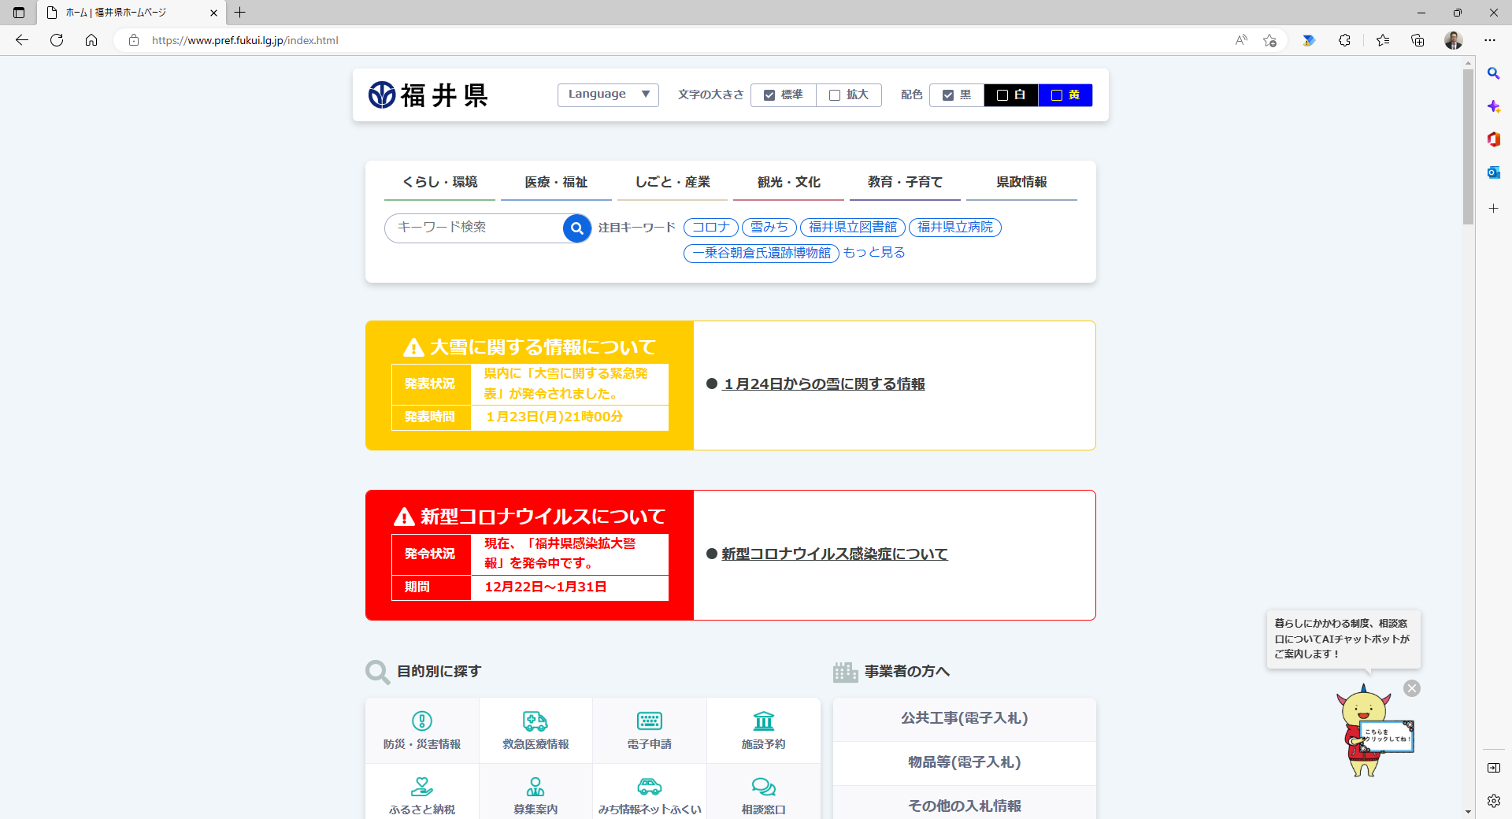
（１）利用者登録の方法
①福井県のホームページにアクセスし、「電子申請」をクリック
Notes:
まず、福井県のホームページにアクセスしてください。その後、トップページから「電子申請」をクリックしてください。

Slide 6
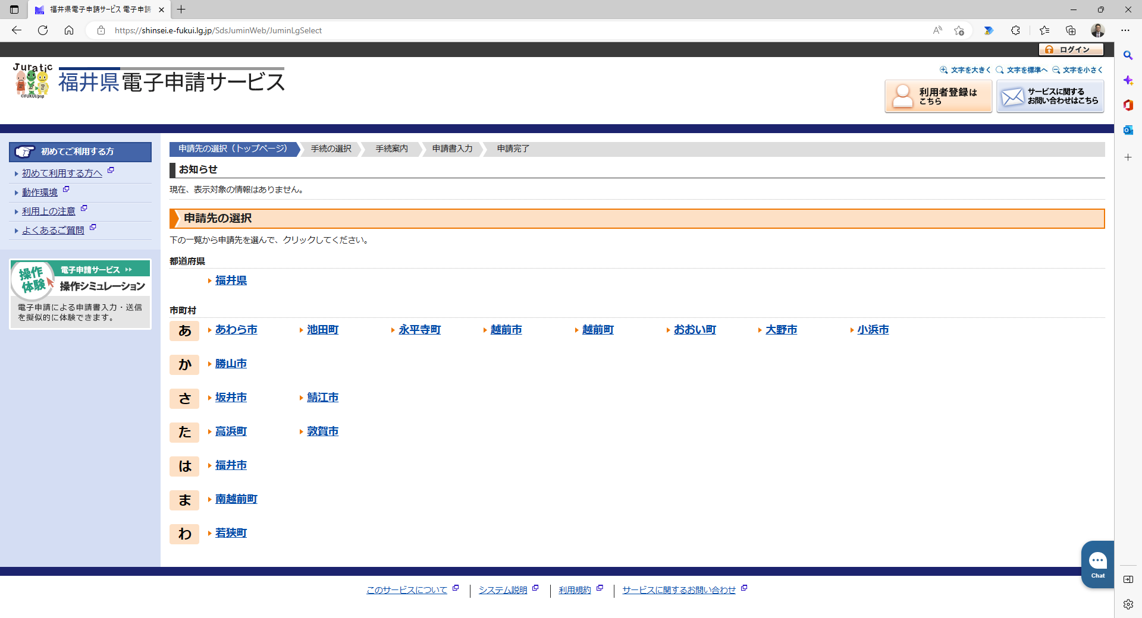
（１）利用者登録の方法
②ページ右上の「利用者登録はこちら」をクリック
Notes:
「電子申請」をクリックすると画像のページに遷移します。右上の「利用者登録はこちら」をクリックしてください。

Slide 7
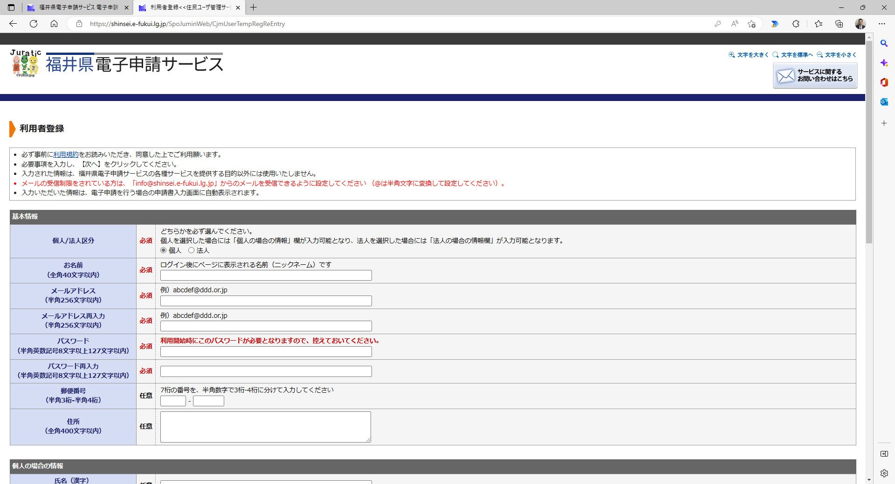
（１）利用者登録の方法
③必須事項を入力し、「次へ」をクリック
「メールアドレス」
→yahoo,gmail等フリーメールでも可
Notes:
「利用者登録はこちら」をクリックすると氏名等の利用者情報を入力する画面に遷移します。
必須となっている項目はすべて入力してください。
メールアドレスはyahooやgmailなどフリーメールでも問題ありません。
入力が完了したら下にある「次へ」をクリックしてください。

Slide 8
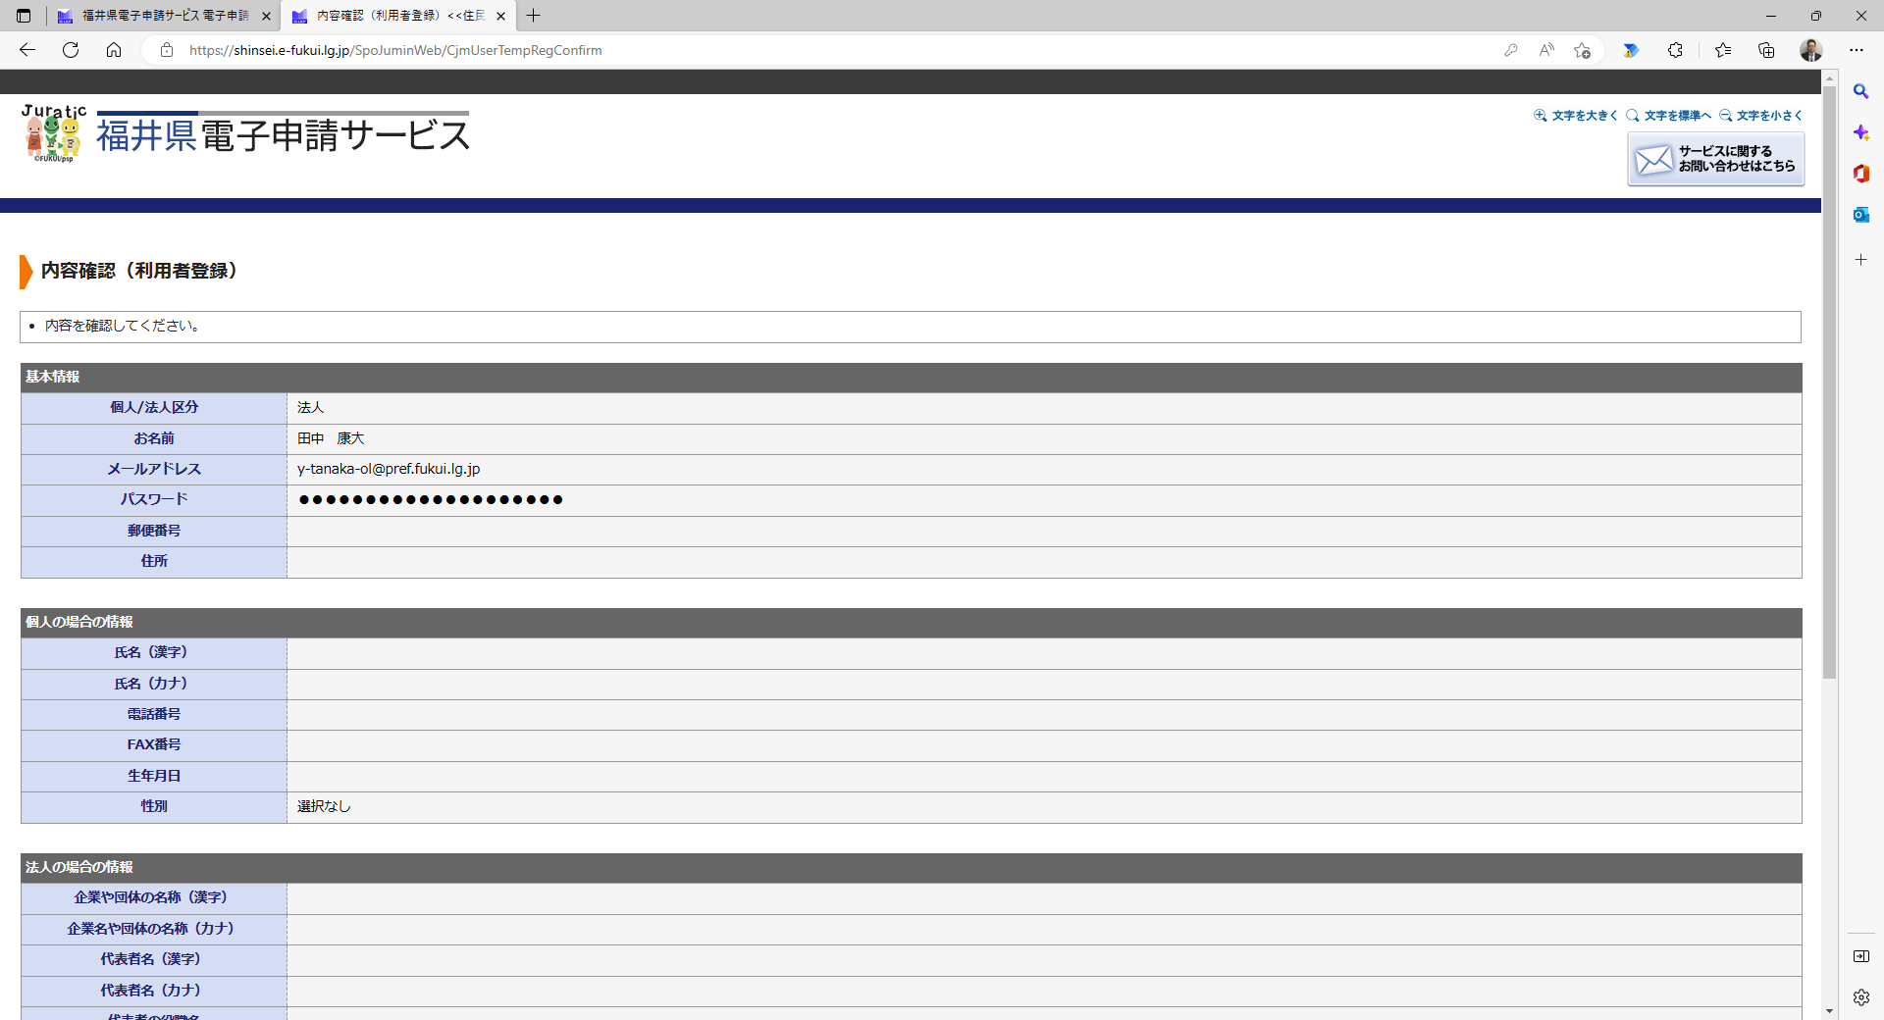
（１）利用者登録の方法
④入力内容および利用規約を確認し、「次へ」をクリック
Notes:
入力内容を確認する画面に遷移します。内容に問題がなければ「次へ」をクリックしてください。
利用規約を確認する画面に遷移しますので、こちらも内容を確認し、問題がなければ「次へ」をクリックしてください。

Slide 9
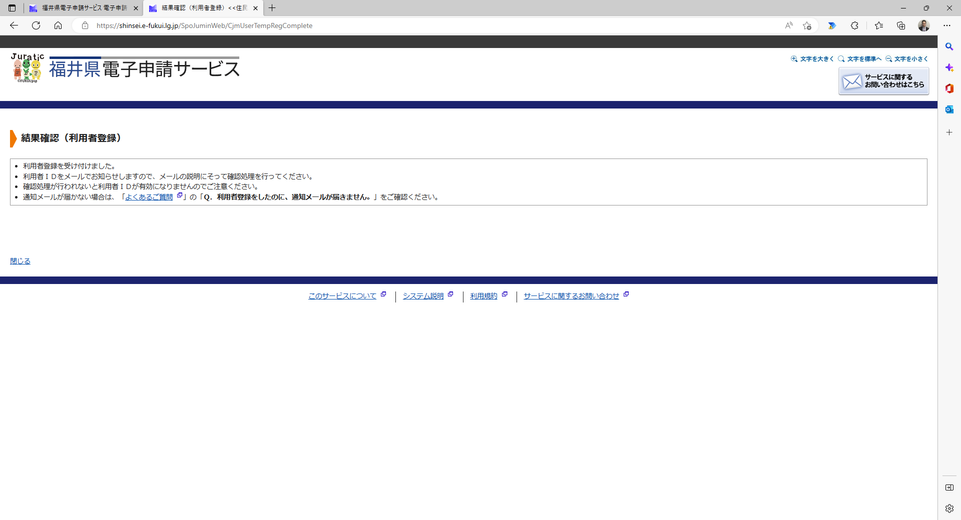
（１）利用者登録の方法
⑤下記画面に遷移後、登録したアドレスに届いたメールを開く
Notes:
受付確認画面に遷移します。
しばらくした後、登録されたメールアドレスに利用者IDが記載されたメールが自動送信されます。

Slide 10
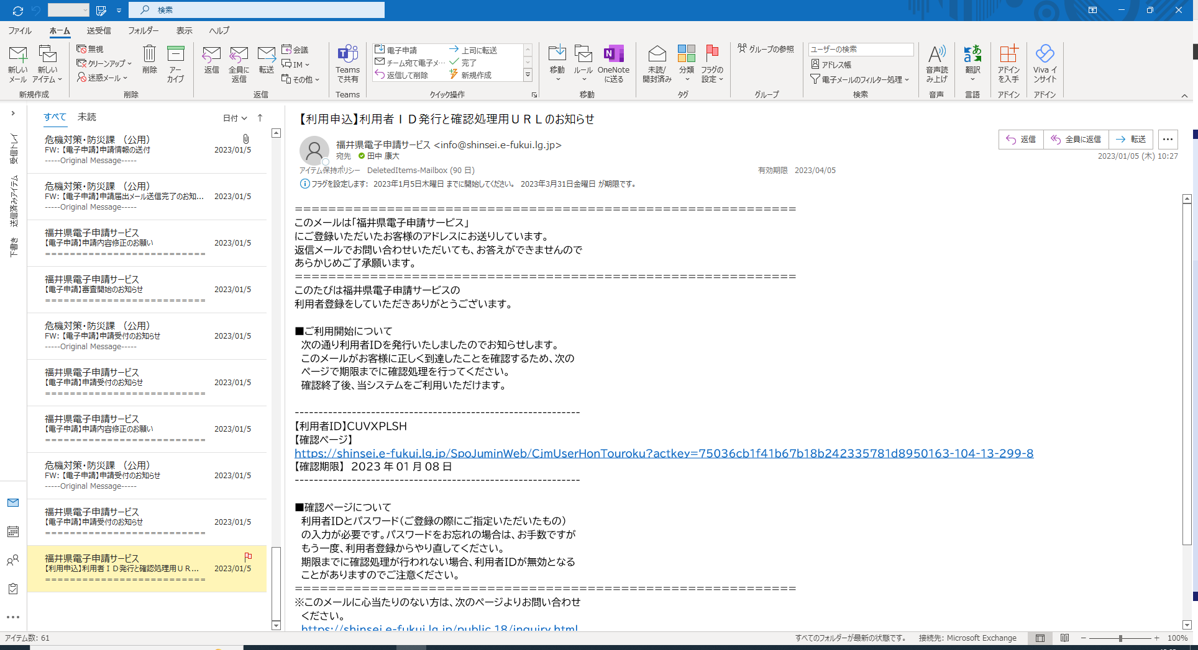
（１）利用者登録の方法
⑥メールを確認し確認ページのURLをクリック
Notes:
メールを確認し、「確認ページ」のURLをクリックしてください。

Slide 11
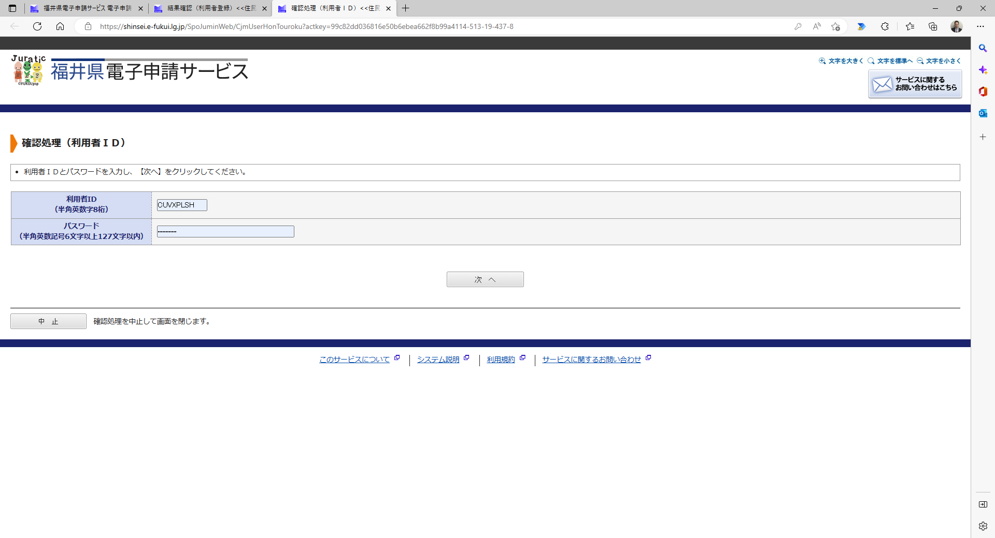
（１）利用者登録の方法
⑦メール記載の利用者IDと登録時に設定したパスワードを入力して「次へ」をクリック
画面が変わり「完了」を押すと自動でログインします
Notes:
利用者IDとパスワードを入力する画面に遷移します。
利用者ID（メールに記載されています）、利用者登録の際に設定したパスワードを入力したら「次へ」をクリックしてください。
これで登録は完了です。

Slide 12
（２）サービスへの
ログイン

Slide 13
（２）電子申請サービスへのログイン方法
①右上の「ログイン」をクリック
Notes:
電子申請サービスで実際に申請手続きを行う際は、まず
電子申請サービスのトップページ右上の「ログイン」をクリックしてください。

Slide 14
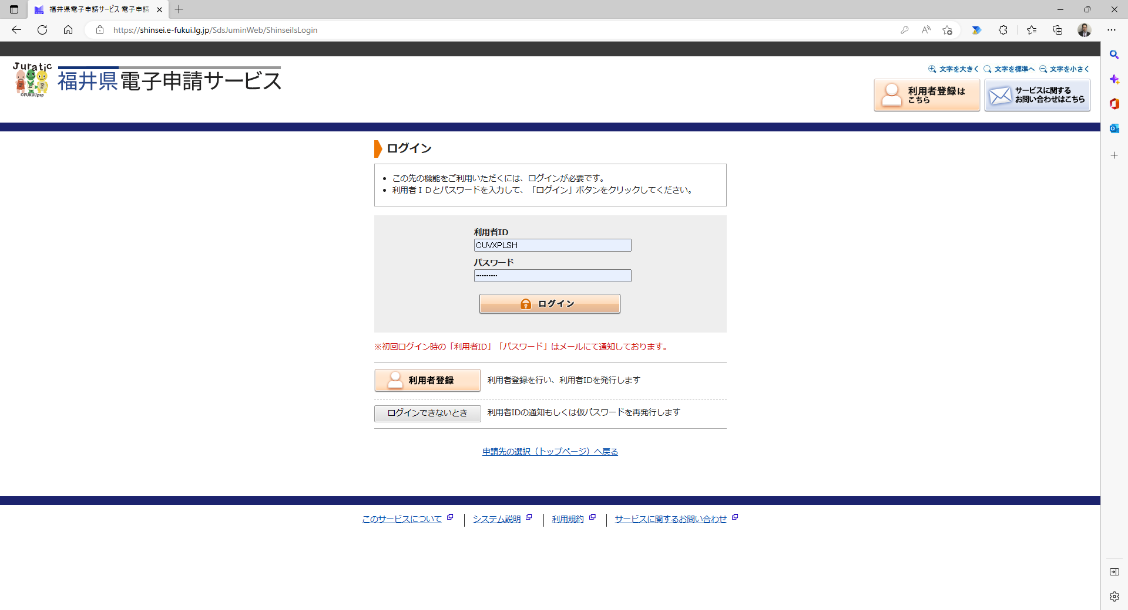
（２）電子申請サービスへのログイン方法
②「利用者登録」で設定した利用者ID、パスワードを入力し「ログイン」をクリック
Notes:
利用者IDとパスワードを入力する画面に遷移します。
先ほど登録したID、パスワードを入力し、「ログイン」をクリックしてください。

Slide 15
（３）サービスに登録された申請・届出の実施

Slide 16
（３）電子申請サービスの利用方法
①サービスにログイン後、トップページの「申請先の選択」から「福井県」をクリック
Notes:
（２）の続きです。
電子申請サービスにログインしたら、トップページの「申請先の選択」から「福井県」をクリックしてください。

Slide 17
（３）電子申請サービスの利用方法
②「キーワードで絞り込む」から「火薬類」と入力し、「検索」をクリック
火薬類取締法にかかる手続きが表示されるので、該当する手続きをクリック
キーワード検索で「火薬類」で検索すると、手続きが出てくる
Notes:
「福井県」をクリックすると、県の電子申請手続きがすべて表示されます。
左の「キーワードで絞り込む」から「火薬類」と検索ワードを入力し、「検索」をクリックしてください。
火薬類取締法にかかる申請・届出の手続きがすべて表示されます。

Slide 18
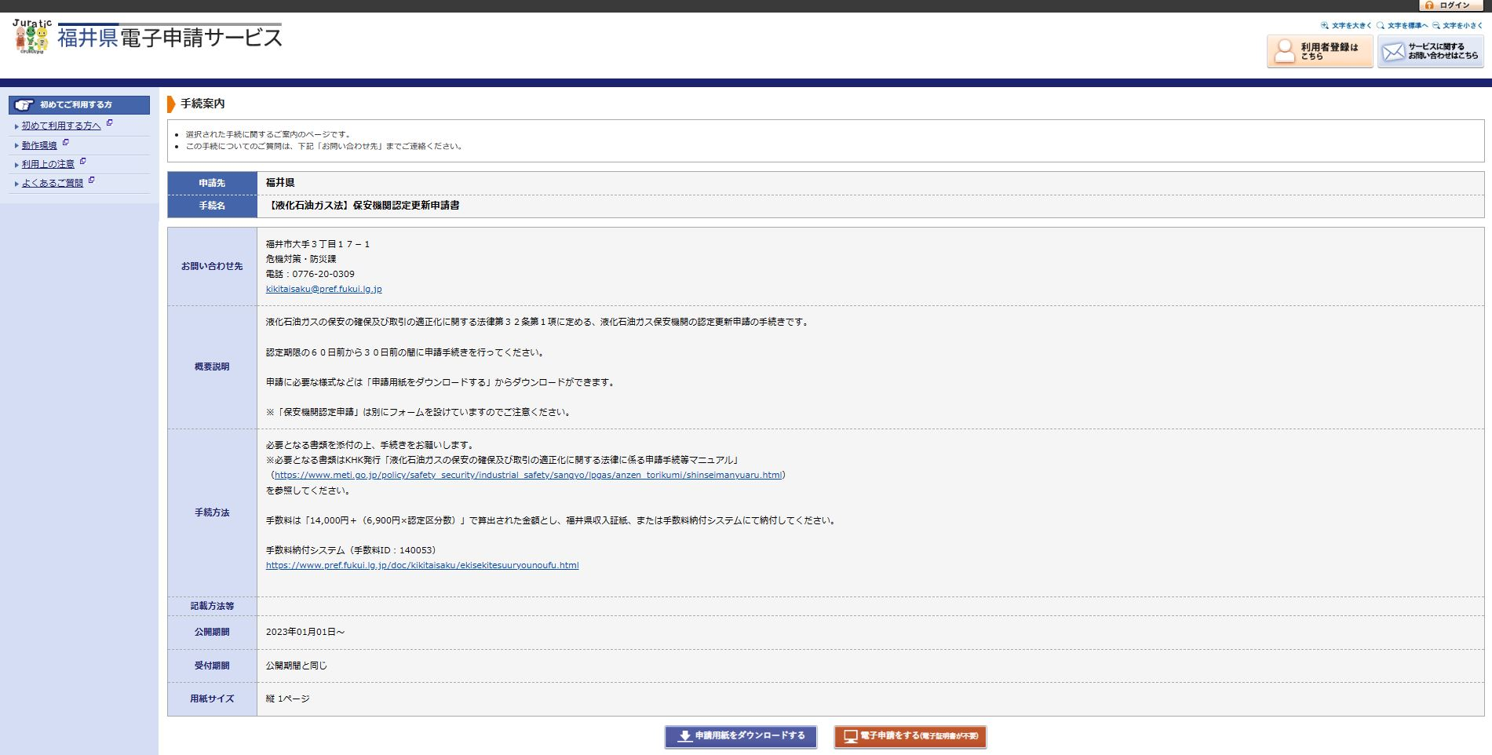
（３）電子申請サービスの利用方法
③手続きの内容を確認し、相違なければ「電子申請をする」をクリック
関係様式をダウンロードする場合は、「申請用紙をダウンロードする」をクリック
問合せ先や手数料納付システムのURL等を記載
「申請用紙をダウンロードする」をクリックすると、申請に必要な様式がダウンロードできる。
「電子申請をする」をクリックして、利用者IDとパスワードを入力すると、
申請フォームに遷移するので、必要事項を入力する。
Notes:
該当の申請手続きを選択すると、手続きの案内画面に遷移します。
案内画面には申請・届出の問合せ先や手数料の支払いに使用できる手数料納付システムのURLが記載されています。
「申請用紙をダウンロードする」をクリックすると、申請に必要な様式がすべてダウンロードできますので、まずはこちらをクリックし、様式を入手してください。
紙での申請をされる方も様式はこちらから入手をお願いします。
様式を入手したら、「電子申請をする」をクリックしてください。

Slide 19
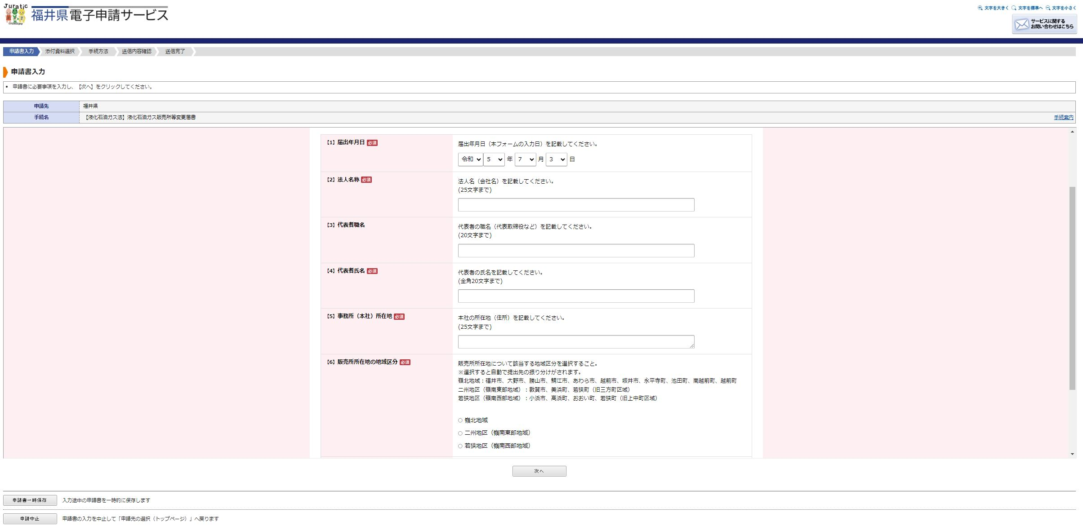
（３）電子申請サービスの利用方法
④各設問に対する回答を入力。すべて入力したら「次へ」をクリック
（入力された内容で申請書・届出書が自動作成される）
必要事項を入力（一問一答方式）
すべて入力したら「次へ」をクリック
Notes:
申請内容を入力する画面に遷移します。
一問一答方式の入力フォームとなっています。必須となっている項目はすべて入力してください。
すべての入力が終わったら「次へ」をクリックしてください。

Slide 20
（３）電子申請サービスの利用方法
⑤申請書に添付するファイルを「ファイルの選択」から選択する。
選択したら「↓追加」をクリック。すべて添付したら「次へ」をクリック
添付するファイルを選択し、「↓追加」をクリック
すべて添付したら「次へ」をクリック
Notes:
申請書に添付するファイルを選択する画面に遷移します。
添付ファイルとは、例えば火薬類譲受・消費許可申請の場合は火薬類消費計画書や消費現場図、保安責任者・発破作業従事者名簿などになります。
手続き案内画面の「申請用紙をダウンロードする」からダウンロードしたファイルに、提出が必要な書類の一覧を付けていますので、何を添付すればよいか分からない場合はそちらをご確認ください。
必要なファイルをすべて添付したら「次へ」をクリックしてください。

Slide 21
（３）電子申請サービスの利用方法
⑥手順⑤において添付できなかったファイルがある場合は、「～で提出」を選択
ない場合は「なし」を選択し、「次へ」をクリック
Notes:
紙で提出を行う書類がある場合は「窓口で提出」または「郵送で提出」を選択してください。原則、郵送での提出をお願いします。
選択後、「次へ」をクリックしてください。

Slide 22
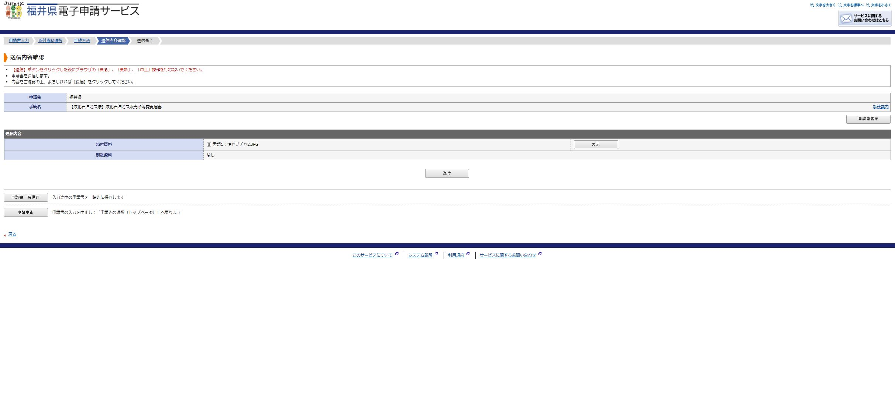
（３）電子申請サービスの利用方法
⑦申請書の内容および添付ファイルに誤りがないか確認する
なければ「送信」をクリック
Notes:
添付ファイルを確認する画面に遷移します。
問題がなければ「送信」をクリックしてください。
送信後、提出を行った旨のメールが登録したアドレスに送付されます。

Slide 23
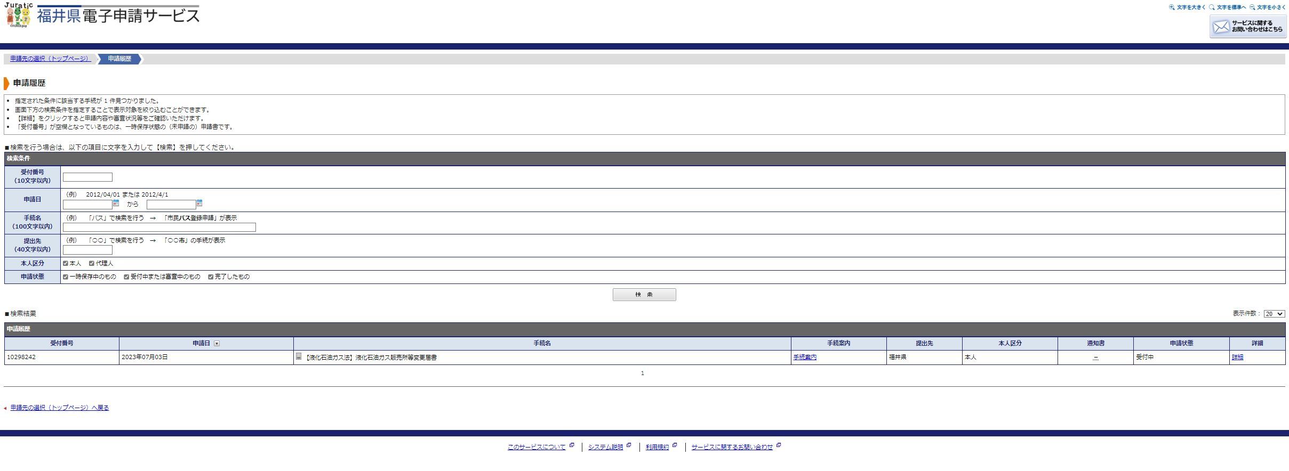
（３）電子申請サービスの利用方法
⑧システム上で申請を行った手続きは履歴に保存される。
以前の手続きを引用して新しい申請手続きを行うことも可能
Notes:
システム上で申請を行った手続きは履歴が保存されます。
申請状態の確認（「審査中」「完了」など）や以前の手続きを引用して新しい申請手続きを行うことが可能です。

Slide 24
（４）注意事項

Slide 25
（４）注意事項
Ｑ．電子申請サービス稼働後は紙での申請はできなくなるのか？
Ａ．従来どおり紙での申請も受け付けます。ただし、リモートワークの普及により庁外での勤務が増えているため、審査には今までよりお時間をいただくことがあります。なお、サービス稼働後はサービスに対応していない手続きを除き、メールでの申請は原則として受付しません。
また、紙で申請する場合も、申請書などの様式は電子申請サービスから入手してください。
Ｑ．電子申請サービスの操作方法が分からない。
Ａ．以下URLの「連絡・提出先」に掲載している各窓口にメールでお問い合わせください。
https://www.pref.fukui.lg.jp/doc/012643/kayaku1.html

